Slide 1

xây dựng Mô hình hồi qui
Mô hình hồi quy logistics– Logistics Regression model

Slide 2
Chuẩn đầu ra
LLO1: Xây dựng mô hình hồi quy tuyến tính.
LLO2: Xây dựng các mô hình hồi quy logistic và hồi quy Poisson
LLO3: Xây dựng mô hình hồi qui phân tích số liệu sống sót.
LLO4: Sử dụng R để xây dựng một số mô hình hồi quy trong phân tích dữ liệu y tế

Slide 3
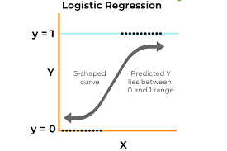
Hồi quy logistics
Hồi quy Logistics là gì?
Là một phương pháp thống kê dùng để dự đoán kết quả của một biến phụ thuộc nhị phân (binary) - biến chỉ có hai giá trị (ví dụ: Có/Không, Bệnh/Khỏe, Sống/Chết).
Thay vì dự đoán giá trị của biến, nó dự đoán xác suất để biến đó xảy ra, P(Y=1).
Tại sao không dùng hồi quy Tuyến tính?
Hồi quy tuyến tính có thể dự đoán xác suất < 0 hoặc >
Mối quan hệ giữa biến dự báo và xác suất thường không tuyến tính.
Ứng dụng trong Y tế:
Chăm sóc lâm sàng: Dự đoán khả năng bệnh nhân mắc một bệnh cụ thể, nguy cơ tái nhập viện.
Y tế công cộng: Xác định các yếu tố liên quan đến việc thực hiện một hành vi sức khỏe (ví dụ: tiêm chủng).

Slide 4
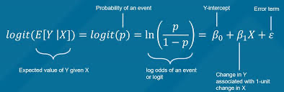
Hồi quy Logistics đơn biến
Mô hình hóa xác suất một sự kiện xảy ra, P(Y=1).

Slide 5
Hồi quy Logistics đơn biến với R
Hàm chính: glm() (generalized linear model).
Đối số quan trọng: family = "binomial" để chỉ định đây là mô hình hồi quy logistics.
# Biến kết quả 'Y' phải là factor có 2 mức hoặc dạng số 0/1.
model <- glm(Y ~ X, data = your_data, family = "binomial")
# Xem kết quả tóm tắt
summary(model)
Lưu ý: Biến kết quả (phụ thuộc) nên được mã hóa là 0 (sự kiện không xảy ra) và 1 (sự kiện xảy ra) để diễn giải hệ số dễ dàng hơn.

Slide 6
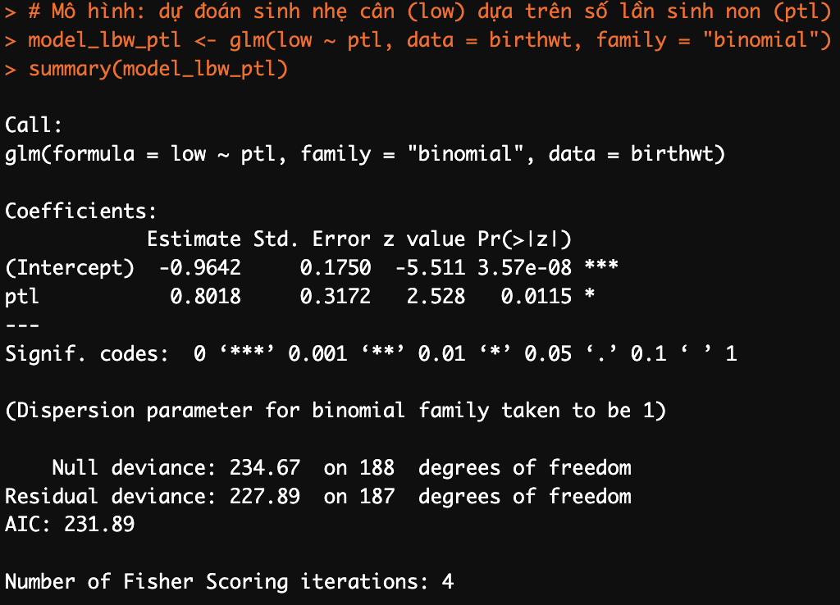
Ví dụ
Mối quan hệ giữa tình trạng nghèo đói và tỷ lệ sinh con nhẹ cân (Low Birth Weight).
Nguồn dữ liệu: Birthwt Dataset từ Bệnh viện Baystate Medical Center, Springfield, Mass. Có sẵn trong gói MASS của R.
Trích dẫn: Venables, W. N. & Ripley, B. D. (2002). Modern Applied Statistics with S. Fourth Edition. Springer. (Trích dẫn gói MASS).
Ý nghĩa: Cung cấp bằng chứng cho các nhà hoạch định chính sách về tầm quan trọng của việc cải thiện điều kiện kinh tế xã hội để nâng cao sức khỏe bà mẹ và trẻ em.

Slide 7
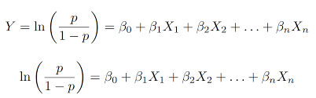
Hồi quy logistics đa biến
Mở rộng mô hình đơn biến để đánh giá ảnh hưởng của nhiều biến độc lập (X1, X2, ..., Xp) lên một kết quả nhị phân.
Phương trình:
Ưu điểm chính: Kiểm soát các yếu tố gây nhiễu (Controlling for Confounders).
Cho phép đánh giá tác động của một biến trong khi "giữ nguyên" hoặc "điều chỉnh" ảnh hưởng của các biến khác.
Ví dụ: Đánh giá mối liên hệ giữa hút thuốc và ung thư phổi, sau khi đã điều chỉnh cho yếu tố tuổi và giới tính.

Slide 8
Hồi quy logistics đa biến
Cú pháp: Thêm các biến vào công thức, phân tách bằng dấu +.
# Xây dựng mô hình đa biến
model_multi <- glm(Y ~ X1 + X2 + X3, data = your_data, family = "binomial")
# Xem kết quả
summary(model_multi)

Slide 9
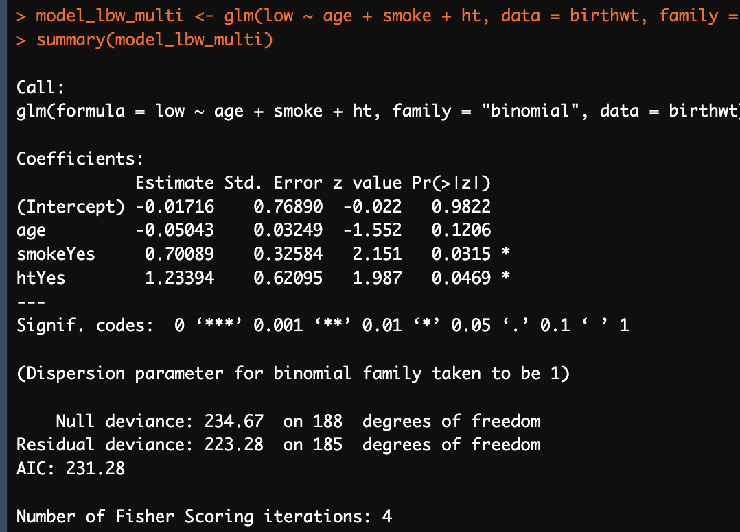
Ví dụ
Phân tích các yếu tố nguy cơ của việc sinh con nhẹ cân, bao gồm tuổi của mẹ, tình trạng hút thuốc và tiền sử cao huyết áp.
Nguồn dữ liệu: Birthwt Dataset (tiếp theo).
Ý nghĩa: Xác định các nhóm sản phụ có nguy cơ cao (ví dụ: hút thuốc, có bệnh nền) để tập trung các chương trình can thiệp và chăm sóc tiền sản.

Slide 10
Kiểm tra các giả định của mô hình
Hồi quy logistics có ít giả định hơn hồi quy tuyến tính. Tuy nhiên, vẫn cần kiểm tra:
Biến phụ thuộc là nhị phân: Đã đảm bảo khi chọn mô hình.
Tính độc lập của các quan sát: Các quan sát (bệnh nhân) không được ảnh hưởng lẫn nhau. Điều này thường được đảm bảo bởi thiết kế nghiên cứu (ví dụ: lấy mẫu ngẫu nhiên).
Không có đa cộng tuyến cao: Các biến độc lập không nên có tương quan quá mạnh với nhau.
Mối quan hệ tuyến tính giữa các biến độc lập và logit của biến phụ thuộc.

Slide 11
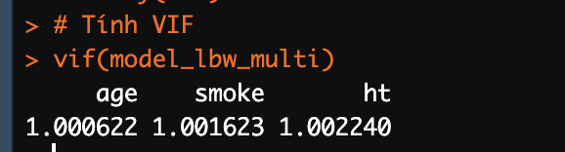
Đa cộng tuyến
Đa cộng tuyến làm cho các ước lượng hệ số không ổn định và khó diễn giải.
Phương pháp: Tính Hệ số Phóng đại Phương sai (Variance Inflation Factor - VIF).
Quy tắc chung: VIF > 5 hoặc 10 cho thấy có vấn đề.

Slide 12
Kiểm tra giả định tuyến tính trên thang đo Logit
Log-odds của kết quả phải có mối quan hệ tuyến tính với các biến độc lập liên tục.
Phương pháp (Trực quan):
Vẽ biểu đồ của các biến liên tục so với giá trị logit thực nghiệm. Một cách đơn giản là kiểm tra sự tương tác giữa biến đó và hàm log của chính nó. Nếu hạng tử tương tác có ý nghĩa thống kê (p < 0.05), giả định tuyến tính có thể bị vi phạm.

Slide 13
Phiên giải và kiểm định hệ số

Slide 14
Không diễn giải trực tiếp hệ số β?
Trong hồi quy tuyến tính, beta_1 là sự thay đổi của Y khi X tăng 1 đơn vị.
Trong hồi quy logistics, beta_1 là sự thay đổi của log-odds của Y khi X tăng 1 đơn vị.
Log-odds rất khó để diễn giải một cách trực quan!
Giải pháp: Chuyển hệ số beta thành Tỷ số Chênh (Odds Ratio - OR).

Slide 15
Tỷ số chênh Odds Ratio - OR
Công thức:
OR=e^{β}=exp(β)
Diễn giải OR:
OR là tỷ số giữa odds của việc sự kiện xảy ra trong nhóm có yếu tố nguy cơ và odds của việc sự kiện xảy ra trong nhóm không có yếu tố nguy cơ.
Nó cho biết odds của kết quả thay đổi bao nhiêu lần khi biến độc lập X tăng lên 1 đơn vị.
OR > 1: Yếu tố nguy cơ (odds tăng).
OR < 1: Yếu tố bảo vệ (odds giảm).
OR = 1: Không ảnh hưởng.

Slide 16
Diễn giải OR cho biến Liên tục
Mô hình chd ~ age. Giả sử beta_age=0.05.
OR_age=exp(0.05) ~ 1.051.
Diễn giải: "Khi tuổi tăng thêm 1 năm, odds bị bệnh tim mạch vành (CHD) tăng lên 1.051 lần (tức là tăng 5.1%), sau khi đã điều chỉnh cho các biến khác trong mô hình."

Slide 17
Diễn giải OR cho biến phân loại (0/1)
Ví dụ: Mô hình low ~ smoke. Biến smoke (1=Yes, 0=No). Giả sử beta_smoke=0.6.
OR_smoke=exp(0.6)approx1.82.
Diễn giải: "Odds sinh con nhẹ cân ở các bà mẹ có hút thuốc cao gấp 1.82 lần so với các bà mẹ không hút thuốc, sau khi đã điều chỉnh cho các biến khác trong mô hình."

Slide 18
Kiểm định ý nghĩa và Khoảng tin cậy 95% cho OR
P-value: Tương tự hồi quy tuyến tính, p-value < 0.05 cho thấy biến đó có mối liên hệ ý nghĩa thống kê với kết quả. P-value này dành cho hệ số beta, không phải OR.
Khoảng tin cậy 95% (95% CI) cho OR:
Đây là khoảng mà chúng ta tin 95% rằng OR thực sự trong tổng thể nằm trong đó.
Nếu 95% CI chứa số 1, mối liên hệ không có ý nghĩa thống kê (tương đương p-value > 0.05).
Nếu 95% CI không chứa số 1, mối liên hệ có ý nghĩa thống kê.
Khoảng tin cậy cho OR cung cấp thông tin về cả độ mạnh và độ chính xác của mối liên hệ.

Slide 19
Tóm tắt
Các bước chính:
Xây dựng mô hình glm() với family="binomial".
Kiểm tra các giả định chính (Đa cộng tuyến, Tuyến tính Logit).
Tính và diễn giải Tỷ số chênh (Odds Ratio) cùng Khoảng tin cậy 95%.
Hồi quy logistics là công cụ mạnh để hiểu các yếu tố nguy cơ cho các biến nhị phân.
Diễn giải đúng OR là rất quan trọng.

Slide 20

Câu hỏi, thảo luận
Tài liệu tham khảo
Thulin, M. (2024). Modern Statistics with R. Second edition. Chapman & Hall/CRC Press. ISBN 9781032512440. (Bản ebook miễn phí truy cập tại : https://modernstatisticswithr.com/ ), Chương 6

Slide 21
Bài tập thực hành
Làm bài tập thực hành số 3
Trình bày và thảo luận kết quả

